Slide 1

Desenvolvedores
Analista de front-end
Analista de back-end
Gestor e DBA
Analista de front-end
Analista de front-end
Analista de front-end
Guilherme Figueredo Magalhães
Isabel Virgínia Santos da Paixão
Júlia de Souza Amaral
Julia Santana dos Santos
Luiz Henrique Vieira Lima
Giovanna Silva Borges

Slide 2
Desenvolvedores
Analista de front-end
Analista de back-end
Gestor e DBA
Analista de front-end
Analista de front-end
Analista de front-end
Guilherme Figueredo Magalhães
Isabel Virgínia Santos da Paixão
Júlia de Souza Amaral
Julia Santana dos Santos
Luiz Henrique Vieira Lima
Giovanna Silva Borges

Slide 3
Desenvolvedores
Analista de back-end
Analista de front-end
Gestor e DBA
Analista de front-end
Analista de front-end
Analista de front-end
Giovanna Silva Borges
Isabel Virgínia Santos da Paixão
Júlia de Souza Amaral
Julia Santana dos Santos
Luiz Henrique Vieira Lima
Guilherme Figueredo Magalhães

Slide 4
Desenvolvedores
Gestor e DBA
Analista de front-end
Analista de back-end
Analista de front-end
Analista de front-end
Analista de front-end
Giovanna Silva Borges
Guilherme Figueredo Magalhães
Júlia de Souza Amaral
Julia Santana dos Santos
Luiz Henrique Vieira Lima
Isabel Virgínia Santos da Paixão

Slide 5
Desenvolvedores
Analista de front-end
Analista de front-end
Analista de back-end
Gestor e DBA
Analista de front-end.
Analista de front-end
Giovanna Silva Borges
Guilherme Figueredo Magalhães
Isabel Virgínia Santos da Paixão
Julia Santana dos Santos
Luiz Henrique Vieira Lima
Júlia de Souza Amaral

Slide 6
Desenvolvedores
Analista de front-end.
Analista de front-end
Analista de back-end
Gestor e DBA
Analista de front-end
Analista de front-end
Giovanna Silva Borges
Guilherme Figueredo Magalhães
Isabel Virgínia Santos da Paixão
Júlia de Souza Amaral
Luiz Henrique Vieira Lima
Julia Santana dos Santos

Slide 7
Finalidade
Desenvolvedores
.
Analista de front-end
Analista de front-end
Analista de back-end
Gestor e DBA
Analista de front-end
Analista de front-end.
Giovanna Silva Borges
Guilherme Figueredo Magalhães
Isabel Virgínia Santos da Paixão
Júlia de Souza Amaral
Julia Santana dos Santos
Luiz Henrique Vieira Lima

Slide 8



Tecnologias Front-end
Finalidade
A finalidade do nosso site, Brisa Vinícola, é proporcionar uma experiência online única. Com foco na região da Grande São Paulo, buscamos oferecer os melhores vinhos aos clientes, permitindo compras online. Nosso compromisso é tornar cada momento do seu dia a dia mais saboroso e agradável.
Desenvolvedores
.
Analista de front-end
Luiz Henrique Vieira Lima

Slide 9




Finalidade
Tecnologias Back-end
Tecnologias Front-end

Slide 10
Tecnologias Front-end
Paleta de cores
Tecnologias Back-end
..
3B3B3B
747474
801818
C7B79E
D04139
000000
Escuro forma de cinzento
Cinzento
Escuro médio forma de vermelho
Claro médio forma de castanho
Vermelho
Preto

Slide 11
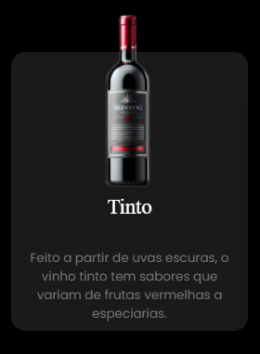
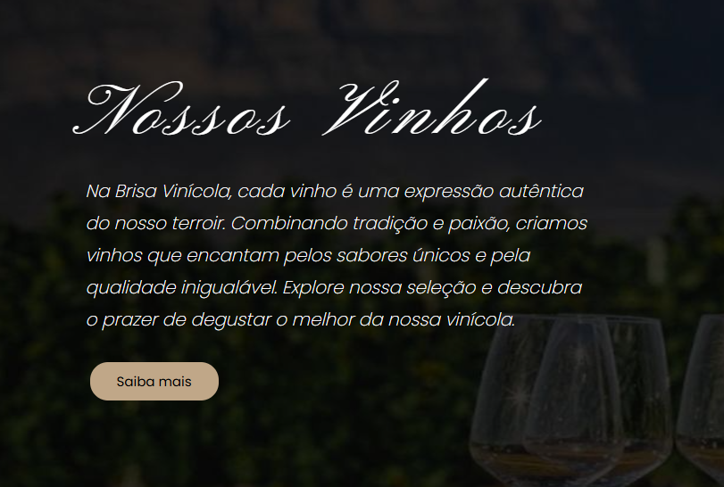

Fontes
Paleta de cores
Tecnologias Back-end
..
3B3B3B
747474
801818
C7B79E
D04139
000000
Escuro forma de cinzento
Cinzento
Escuro médio forma de vermelho
Claro médio forma de castanho
Vermelho
Preto
Poppins
Garamond
Pinyon Script
Utilizada em textos mais longos e informações dos produtos.
Utilizada em título de separação de página.
Utilizada em títulos que sobrepõem imagem

Slide 12

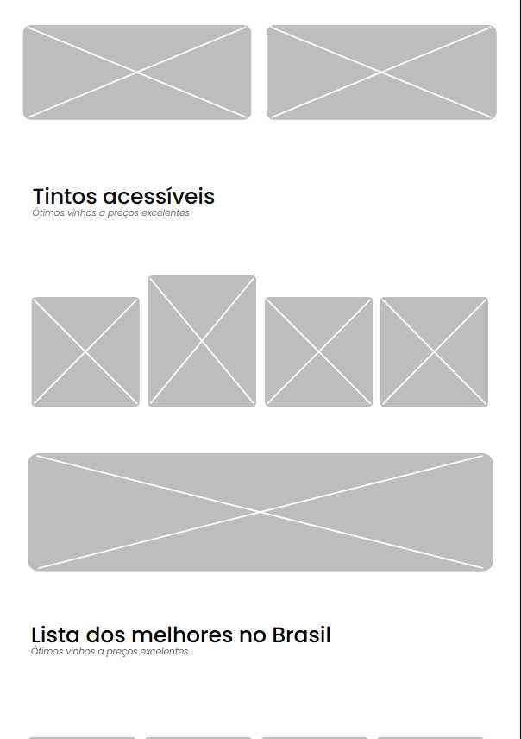
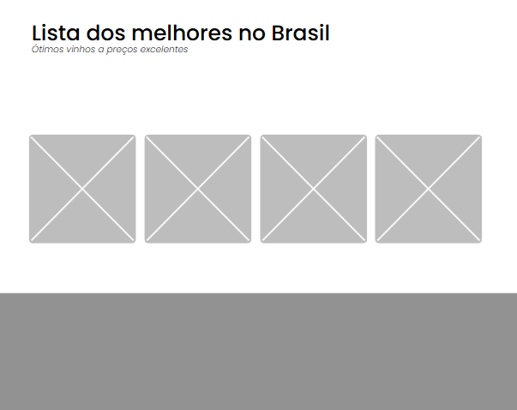
Wireframe
Fontes
Paleta de cores
..
Poppins
Garamond
Pinyon Script
3B3B3B
747474
801818
C7B79E
D04139
000000
Utilizada em textos mais longos e informações dos produtos.
Utilizada em título de separação de página.
Utilizada em títulos que sobrepõem imagem
Escuro forma de cinzento
Cinzento
Escuro médio forma de vermelho
Claro médio forma de castanho
Vermelho
Preto

Slide 13
Logomarca
Fontes
Wireframe
Poppins
Garamond
Pinyon Script
Utilizada em textos mais longos e informações dos produtos.
Utilizada em título de separação de página.
Utilizada em títulos que sobrepõem imagem

Slide 14
Logomarca
Wireframe

Slide 15
Logomarca

